Slide 1
МУНИЦИПАЛЬНОЕ ОБЩЕОБРАЗОВАТЕЛЬНОЕ АВТОНОМНОЕ УЧРЕЖДЕНИЕ
«Первомайская средняя общеобразовательная школа»
Тындинского района
ИТОГОВАЯ ИНДИВИДУАЛЬНАЯ ПРОЕКТНАЯ РАБОТА
на тему: Англицизмы в современном русском языке молодежи
Туктаровой А.Д. 9 класс
Руководитель: Костромина А.А,
с. Первомайское 2020

Slide 2
Цель и задачи исследования
Цель исследования: изучить заимствованную из английского языка лексику, тематически классифицировать англицизмы и выявить главные причины их популяризации в молодежной среде.
Задачи исследования:
Раскрыть понятие «англицизм», описать этапы проникновения заимствований в современный русский язык.
Изучить роль и значение англицизмов в современном русском языке.
Выявить главные причины заимствований из английского языка.
Описать и классифицировать англицизмы в зависимости от выбранного критерия.
Рассмотреть функционирование англицизмов в языке современной молодежи.
Проанализировать характер употребления англицизмов в речи современных школьников.
Разработать практические рекомендации употребления англицизмов в речи.

Slide 3

Объект и предмет исследования
Объект исследования – англоязычные заимствования в русском языке.
Предмет исследования – особенности английских заимствований как формы общения современной молодежи.

Slide 4

Понятие англицизма
Англицизм (американизм) – это слово или оборот речи в каком-нибудь языке, заимствованные из английского языка или созданные по образцу английского слова или выражения.

Slide 5
Этапы процесса заимствований
Этап I
«Проникновение»
Этап II
«Заимствование»
Этап III
«Укоренение»
Англицизмы составляют 10% от общего словарного состава русского языка.

Slide 6


Роль англицизмов в современном русском языке
Значение англицизмов
Преимущества:
заимствования увеличивают лексическое богатство языка
служат источником новых корней и словообразовательных элементов
Недостатки:
утрачивается самобытность языка-рецептора

Slide 7
Причины употребления англицизмов
Мода на английский язык.
Употребление для эффекта речи или фразы.
Общемировая тенденция к интернационализации лексического фонда.
Появление новых понятий.
Проигрыш русских слов.
Необходимость выразить при помощи англицизма многозначные описательные обороты.
Конкретизация значения слова.

Slide 8
Виды англицизмов
слова-термины экономические;
слова-термины политические;
слова-термины, связанные с компьютерной техникой;
спортивные термины;
слова-термины, употребляемые в косметологии;
названия некоторых профессий, рода деятельности;
названия явлений музыкальной культуры, культуры в обществе.

Slide 9

Виды англицизмов
Фоно-заимствования
Гибриды
Кальки
Экзотизмы
Варваризмы
Композиты
Жаргонизмы
Лжеанглицизмы
Жаргонные англицизмы
Тематические англицизмы

Slide 10
Признаки англицизмов
Для английских заимствований характерно:
наличие сочетаний ва-, ви-, ве-:, твист, ватт;
наличие конечных сочетаний: дж – j/g, инг – ing, мен(т) – men(t), ер – er, тч – (t)ch, ция – tion (скотч, менеджер, имидж, матч и т.д.).

Slide 11
Анализ употребления англицизмов в речи современной молодежи

Slide 12
Анализ употребления англицизмов в речи современной молодежи

Slide 13
Анализ употребления англицизмов в речи современной молодежи

Slide 14
Анализ употребления англицизмов в речи современной молодежи

Slide 15
Анализ употребления англицизмов в речи современной молодежи

Slide 16
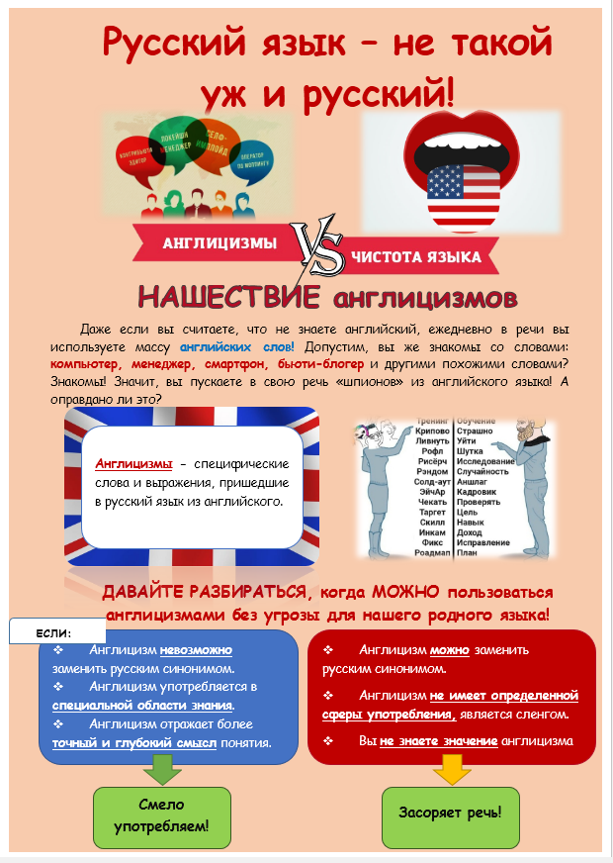

Slide 17
Выводы
Под англицизмом следует понимать слово или оборот речи в каком-нибудь языке, заимствованные из английского языка или созданные по образцу английского слова или выражения.
Англицизмы подразделяются на формы и виды в зависимости от сферы их употребления, морфемного и фонетического состава слова и необходимости употребления в русской лексике.
Несмотря на то, что причины заимствований могут быть самыми разнообразными, необходимо помнить о целесообразности их употребления.
Анализ наблюдения и анкетирования обучающихся показал, что высокий процент школьников употребляют в своей речи англицизмы, хотя не все знакомы с данным понятием.

Slide 18
Спасибо за внимание!

